Slide 1
Ratsional funksiyalarni integrallash.

Slide 2
REJA:
O’tilgan mavzular bo’yicha savol-javob
Darsning maqsadi va tayanch tushunchalar
Ratsional funksiyalarni integrallash.
Mavzu yuzasidan misollar.
Klaster, B.B.B jadvali.
Mavzu yuzasidan savollar.
Foydalanilgan adabiyotlar

Slide 3
O’tilgan mavzular bo’yicha savol-javob
1) Funksiya hosilasi qanday ta’riflanadi?
2) Funksiya hosilasining geometrik ma’nosi nimadan iborat?
3) Egri chiziq urinmasining tenglamasi qanday ko’rinishga ega?
4) Hosilaga ega bo‘lgan funksiyaning uzluksizligi deganda nimani tushunasiz?
5) To’plamda differensiallanuvchi funksiya deganda nimani tushunasiz?

Slide 4
Darsning maqsadi va tayanch tushunchalar
Ratsional kasrlar va ularni integrallash. Ratsional kasrlar va ularni integrallash ni talabalarga o’rgatish.
Tayanch tushunchalar

Slide 5
Ratsional funksiyalarni integrallash.
Har qanday ratsional funktsiyani ratsional kasr sifatida, ya’ni ikki ko’phadning nisbati ko’rinishida ifodalash mumkin.
Agar, bo’lsa, kasr to’g’ri kasr, aks holda kasr noto’g’ri kasr deyiladi.
Agar kasr noto’g’ri bo’lsa, suratni mahrajiga bo’lib, (ko’pxadni ko’phadga bo’lish qoidasiga ko’ra) berilgan kasrni ko’phad bilan biror to’g’ri kasrning yig’indisi ko’rinishida tasvirlash mumkin.

Slide 6
1-misol: noto’g’ri kasr berilgan bo’lsin.
Suratni mahrajga bo’lib quyidagiga ega bo’lamiz:
ko’phadlarni integrallash hech qanday qiyinchilik tug’dirmagani uchun ratsional kasrlarni integrallashdagi asosiy qiyinchilik to’g’ri ratsional kasrlarni integrallashdan iborat.

Slide 7
Endi ratsional kasrlarni eng sodda ratsional kasrlarga ajratishni qaraymiz.
— to’g’ri ratsional kasrni qaraylik.
Bu kasrni mahraji ko’rinishidagi chiziqli va kvadrat ko’paytuvchilarga ajralsin.
ko’rinishidagi ko’paytuvchi k karrali ildizga,
ko’rinishidagi ko’paytuvchi S kompleks qo’shma ildizga mos kelsin, ya’ni
(1)

Slide 8
Teorema: Har qanday ratsional kasrni
maxraji (1) formula ko’rinishidagi ko’paytuvchilarga ajratilgan bo’lsa, uni I, II, III, IV ko’rinishida ifodalash mumkin.
Bunda: 1) formulaning ko’rinishidagi
ko’paytuvchisiga I turdagi bitta kasr mos keladi.
2) (1) formulaning ko’rinishdagi
ko’paytuvchisiga I va II turdagi k ta kasr mos keladi:

Slide 9
3) (1) formulaning ko’rinishdagi
ko’paytuvchisiga III turdagi kasr mos keladi:
4) (1) formulaning ko’rinishidagi ko’paytuvchisiga III va IV turdagi m ga kasr mos keladi.
To’g’ri ratsional kasrlarni oddiy kasrlar yig’indisi ifodasidagi koeffitsientlarni aniqlashni turli xil usullari bor.
Buni misollarda tushunamiz.

Slide 10
1-misol: integral hisoblansin.
Buning uchun to’g’ri kasrni A va B
noma’lum koeffitsientli oddiy kasrlar ko’rinishida yozamiz: bundan
ga ega bo’lamiz. A va B koeffitsientlarni topamiz.
Sistemaniyechamiz va ekanini
ko’ramiz.

Slide 11
2-Misol: hisoblansin
To’g’ri kasrni sodda kasrlar yig’indisi ko’rinishida yozamiz:
Maxrajlardan qutulsak:
Noma’lum koeffitsientlarni topish uchun tenglamalar sistemasini tuzamiz:

Slide 12
Bu sistemaniyechib koeffitsientlarini topamiz:

Slide 13
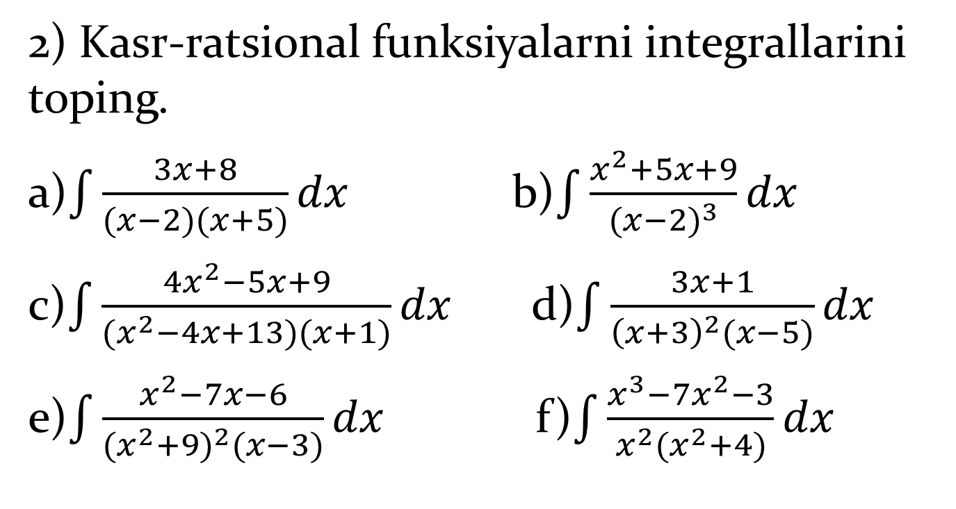
Mustaqil yechish uchun misol va masalalar
2) Kasr-ratsional funksiyalarni integrallarini toping.
a)$\int{\frac{3x+8}{(x−2)(x+5)}dx}$ b)$\int{\frac{x^{2}+5x+9}{({x−2)}^{3}}dx}$
c)$\int{\frac{{4x}^{2}−5x+9}{{(x}^{2}−4x+13)(x+1)}}dx$ d)$\int{\frac{3x+1}{{\left(x+3\right)}^{2}(x−5)}dx}$
e)$\int{\frac{x^{2}−7x−6}{{{(x}^{2}+9)}^{2}(x−3)}}dx$ f)$\int{\frac{x^{3}−7x^{2}−3}{x^{2}(x^{2}+4)}}dx$

Slide 14
Ratsional funksiyalarni integrallash

Slide 15
B/BX/B JADVALI
Bilaman | Bilishni xohlayman | Bilib oldim

Slide 16
O‘z-o‘zini tekshirish uchun savollar
1.Ratsional funksiyalarga misollar keltiring.
2. Qanday ratsional funksiya to‘g‘ri ratsional kasr, noto‘g‘ri ratsional asr funksiya deyiladi?
3. To‘g‘ri kasrni sodda kasrlarga yoyganda nima ishlar bajariladi?
4. To‘g‘ri kasrni sodda kasrlarga yoyganda aniqmas koeffitsientlarni topish qanday masalaga keltiriladi?
5. Ratsional funksiyaning integrali qanday funksiyalar orqali ifodalanadi?
6. Ratsional funksiyalarni integrallash algoritmini ayting.

Slide 17
Foydalanilgan adabiyotlar
1. Т.Азларов, Х.Мансуров, “Математик анализ”, I-том, Т. “Ўқитувчи”, 1994 й, 278-280 б, 283-285 б.
2. А.Ғ.Хикматов, Т.Т.Турдиев. “Математик анализ”, Т. “Ўқитувчи”, 1990 й, 186-187 б, 189-192 б.
3. Н.А.Фролов, “Курс математического анализа”, I-том, просвещение 1964 г, 286-289 ст., 299-303 ст.

Slide 18

E’tiboringiz uchun raxmat!

